Slide 1

ÇOCUKLUK ÇAĞI GASTROİNTESTİNAL SİSTEM KANAMALARI
Prof. Dr. Y. Hakan Çavuşoğlu

Slide 2
Öğrenim hedefleri
Çocuklarda yaş grubuna ve seviyesine göre en sık GİS kanaması sebeplerini sayabilmek,
Anal fissür,
NEK,
Meckel divertikülü,
İnvajinasyon,
Bağırsak duplikasyonu,
Bağırsak poliplerinin
  Ayrıcı tanısını yapabilme
  Tedavi yöntemleri hakkında bilgi sahibi olmak

Slide 3
Çocukluk Çağı GİS Kanamalarının Genel Özellikleri
Erişkinlerde GİS kanamalarının altında daha çok malign nedenler varken, çocuklarda sebep benign hastalıklardır,
Çocuklarda GİS kanamaları genellikle kendi kendini sınırlar.
Çocuklarda yaş grubuna ve lokalizasyonuna göre sınıflandırılmaktadır.

Slide 4
Resüsitasyon ve Değerlendirme
Çocuklarda taşikardi kritik kan kaybının ilk bulgusudur,
buna bağlı olarak,
Kalp hızının azalması yeterli sıvı resüsitasyonu yapılmakta olduğunun göstergesidir.
İlk sıvı resüsitasyonuna 20 mL/kg bolus SF veya RL ile başlanır,
Vital bulgularda veya perfüzyonda iyileşme yoksa ikinci kez bolus kristaloid verilir,
Kanama devam ediyor ve/veya hematokrit %20’nin altındaysa transfüzyon yapılır.

Slide 5
Kanamanın üst veya alt GİS’den kaynaklı olup olmadığını tespit etmek için NG tüp takılıp gastrik lavaj yapılabilir,
NG’den kahverengi materyal veya taze kırmızı kan gelmesi Treitz ligamentinin proksimalinden üst GİS kanamasının iyi bir bulgusudur.
NG’den temiz içerik gelmesi üst GİS kanamasını tamamen ekarte etmese de genellikle kanamanın daha distalden alt GİS’den olduğuna işaret eder.

Slide 6
Süt çocuğunun bezinde klasik çilek jölesi şeklinde gayta invaginasyonu, vişne çürüğü renginde gayta Meckel divertikülünü ortaya koysa da,
Rektal kanamanın varlığını göstermek için rektal tuşe yapılmalı,
Kanamanın tespiti için kusmuk ve gaytada kan varlığını göstermek için test yapılabilir.
Notes:
guaiac test is the current recommended qualitative method for confirming the presence of gross or occult blood in emesis or stool.
guaiac test relies on peroxidase activity.

Slide 7
Kanamaların
  %10’nu Treitze üstü,
  %30-35’i ince bağırsaklar,
  %50’si kalın bağırsak ve anorektal bölgeden kaynaklanmaktadır.
Hematokezya tarzı kanamalar melenadan beş kat fazla görülür

Slide 8
Üç yaş grubunda incelenir:
  Yenidoğan dönemi (< 1 ay)
  1 ay - 2 yaş arası
  2 yaş sonrası
Yaş grupları arasında belirgin örtüşme vardır.

Slide 9
Yenidoğan Dönemi
Üst GİS Kanaması
Alt GİS Kanaması
Doğum sırasında yutulmuş anne kanı (APT testi)
Gastrit
Koagülopati
Yenidoğanın hemorajik hastalığı
Sepsis
Anal fissür*
Nekrotizan enterokolit (NEK)*
Malrotasyona bağlı volvulus
Hirschsprung'a bağlı enterokolit
Trombositopeni
Damar anomalileri
Notes:
APT test, which mixes the blood containing emesis with 1% sodium hydroxide, differentiates blood according to the reduction capabilities of hemoglobin.
Fetal hemoglobin, resistant to reduction, remains a pink or bright red color, confirming the diagnosis of hematemesis.
Maternal hemoglobin is reduced during this test, turning the blood a brown or rusty color.

Slide 10
Anal Fissür

Slide 11
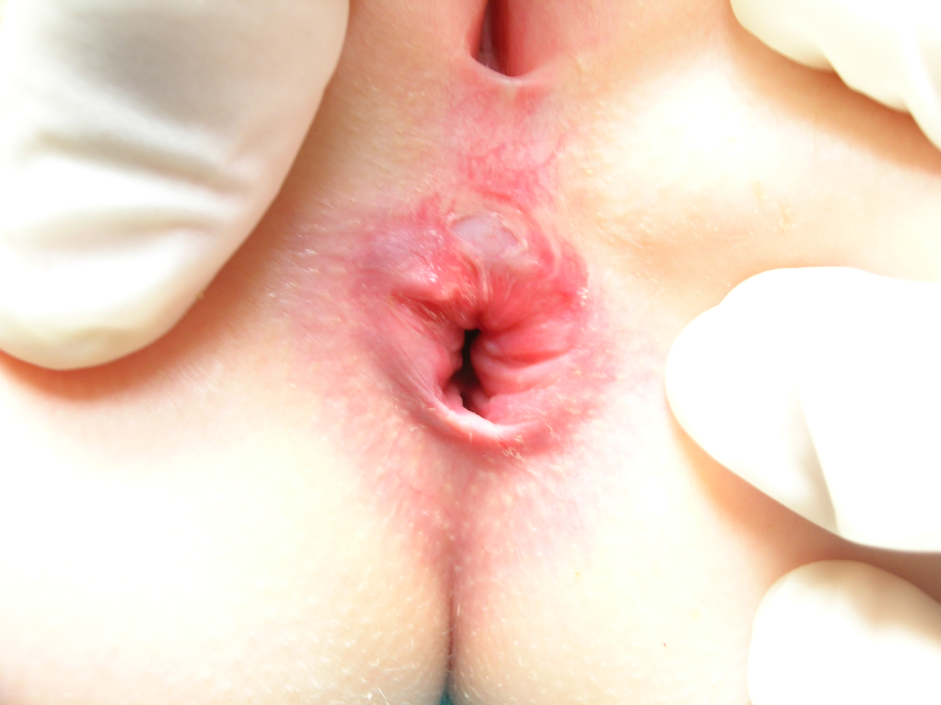
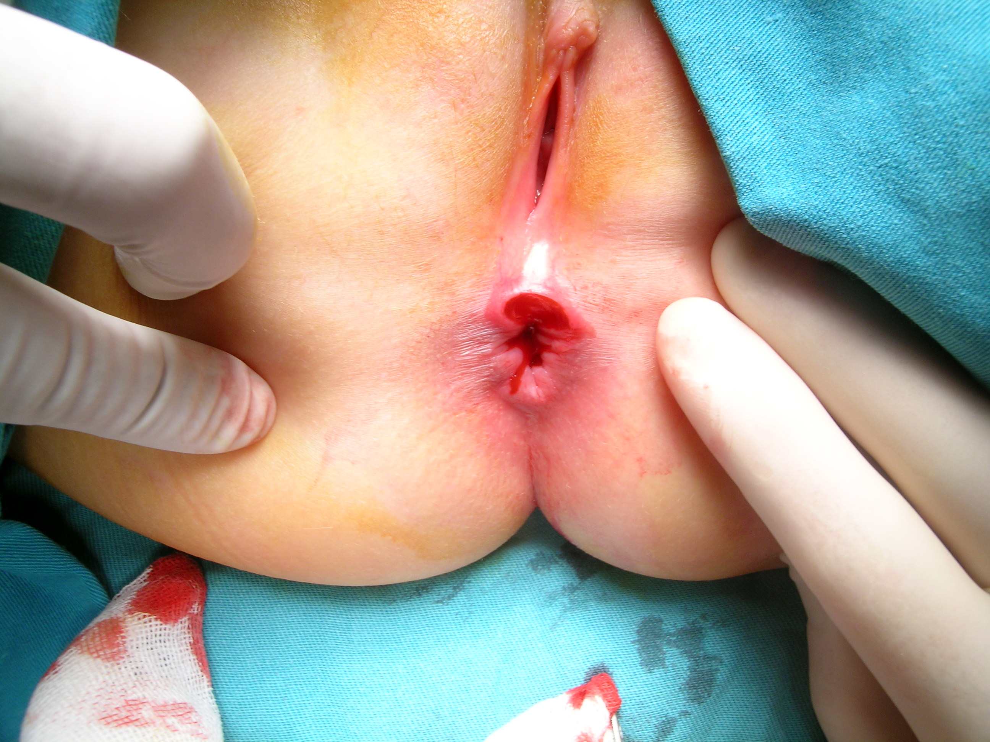
Anal fissür, anüs sınırında ağrılı lineer ülserdir.

Slide 12
Ciddi ağrı – spazm – kabızlık – kronik ülser kısır döngüsü
Büyük sert gayta kitlesi
Anal sınırda laserasyon oluşturur
Laserasyon iyileşmeye başlar
Başka bir büyük gayta kitlesi geçer
Ağrı olmasın diye gaytayı tutar
Yarayı tekrar oluşturur

Slide 13
Anal fissürün tedavisi
Çocuk yaş grubundaki hastalarda bu kısır döngü kırıldığında hemen iyileşme olur
Çocuklarda anal fissürün tedavisi kabızlığın tedavisiyle aynıdır;
  Ilık oturma banyosu
  Lokal anestezik
  Gayta kıvamını yumuşatmak

Slide 14
Nekrotizan Enterokolit (NEK)

Slide 15
Nekrotizan Enterokolit
Yenidoğan bağırsağını etkileyen akkiz inflamatuar hastalıktır,
%90’nın üstünde preterm bebeklerde görülse de fullterm bebeklerde de görülebilir.
İnsidansı yaklaşık 1 000 canlı doğumda birdir.
İnsidansı da mortalitesi de doğum kilosu düştükçe artar.

Slide 16
Patogenez
Patofizyolojisi tam olarak bilinmemektedir.
Majör predispozan faktör mezenterik perfüzyonun azalmasıdır.
Etiyolojisi multifaktöriyeldir ve
  Mukozal zedelenme,
  Patojenik bakteri,
  Enteral beslenme
  kombinasyonu duyarlı bebekte bağırsak incinmesi ve enflamatuar kaskata sebep olur.

Slide 17
Tanı
NEK tanısının temel taşları;
  Klinik bulgulardır
  Direk karın grafisi

Slide 18
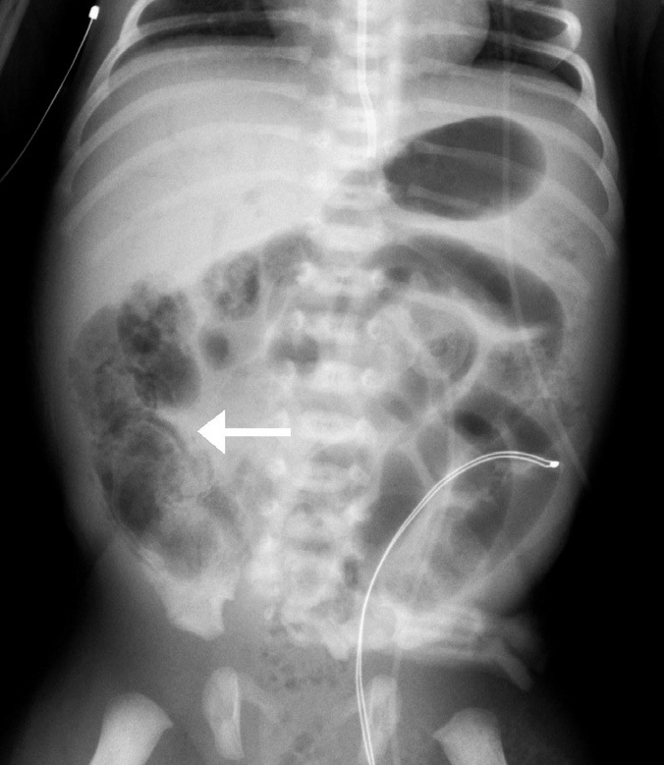
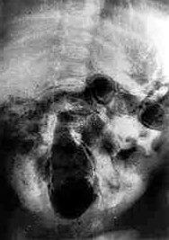
Pnömatosis intestinalis

Slide 19
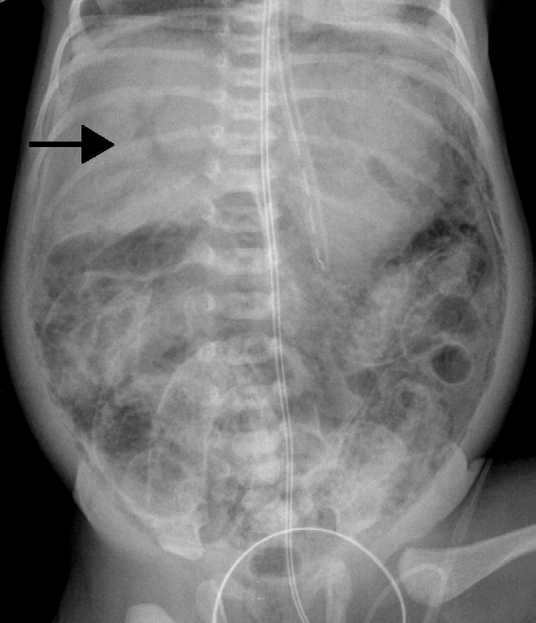
Portal vende hava

Slide 20
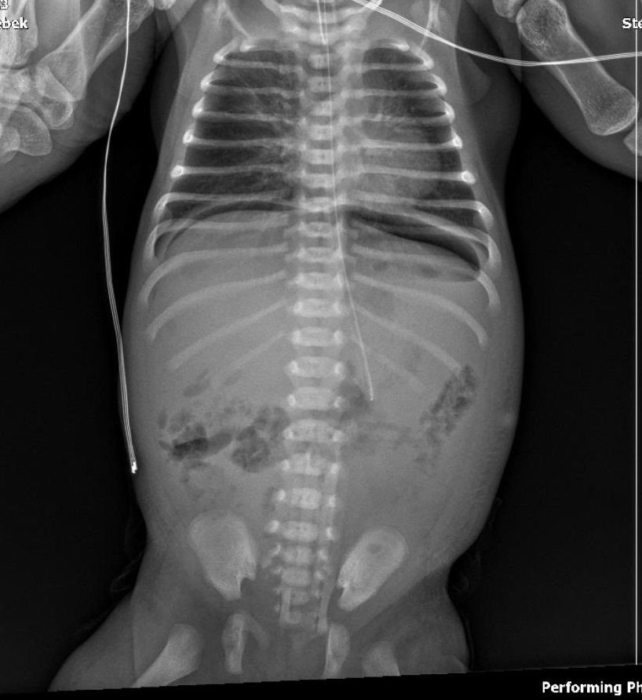
Diyafram altında serbest hava

Slide 21
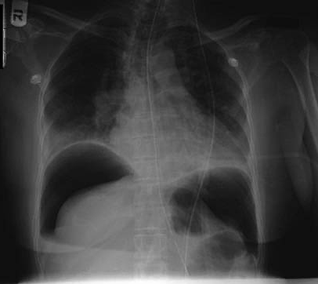
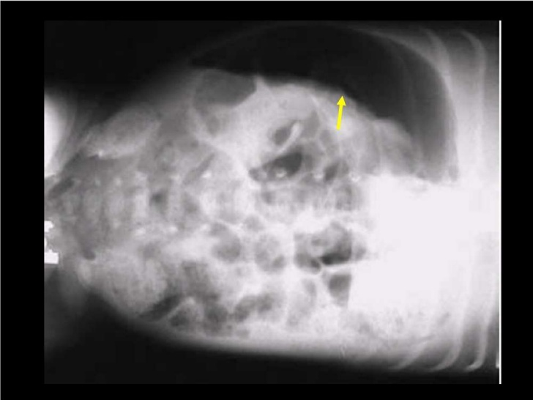
Diyafram altında serbest hava

Slide 22
Modifiye Bell Sınıflaması

Slide 23
Tedavi
Çoğu medikal olarak tedavi edilse de, %20-40’ında cerrahi girişim gerekir.
Cerrahi gerekenlerde mortalite %50’e kadar çıkar.

Slide 24
Cerrahi tedavi endikasyonları
Kesin endikasyonlar;
  Pnömoperitonium
  Parasentezde gayta veya safra tespiti
Tartışmalı endikasyonlar;
  Maksimum medikal tedaviye karşın bebeğin kliniğin giderek kötüleşmesi,
  Takip eden direk grafilerde sebat eden barsak loopları,
  Palpe edilen abdominal kitle,
  Karın duvarında kızarıklık,
  Ciddi pnömatosis intestinalis
Notes:
Relative indications: tartışmalı endikasyonlar

Slide 25
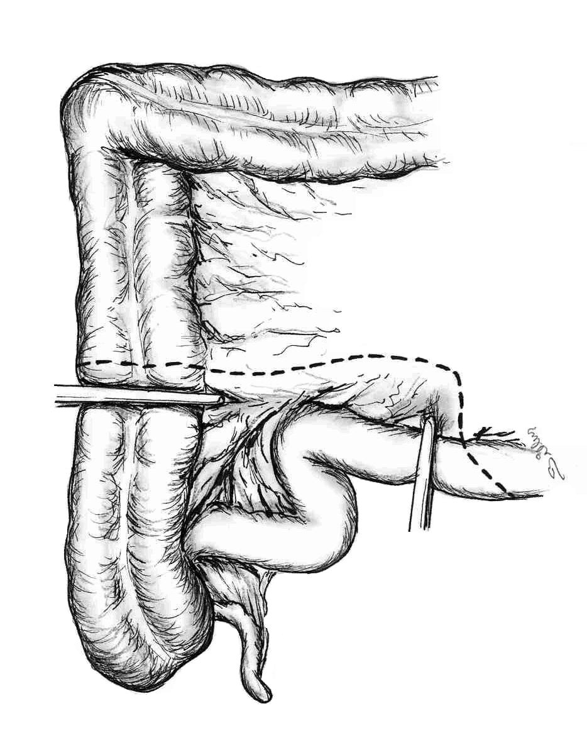
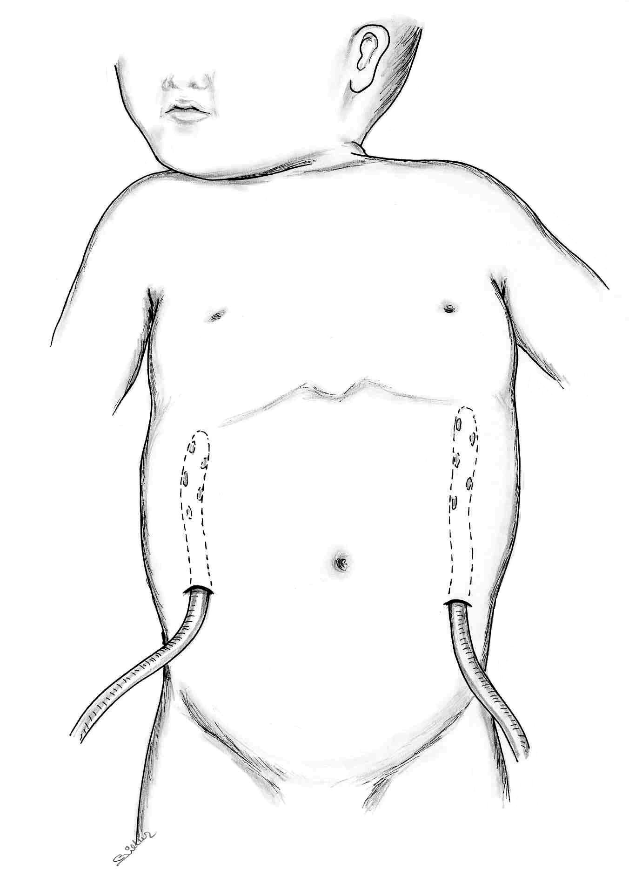
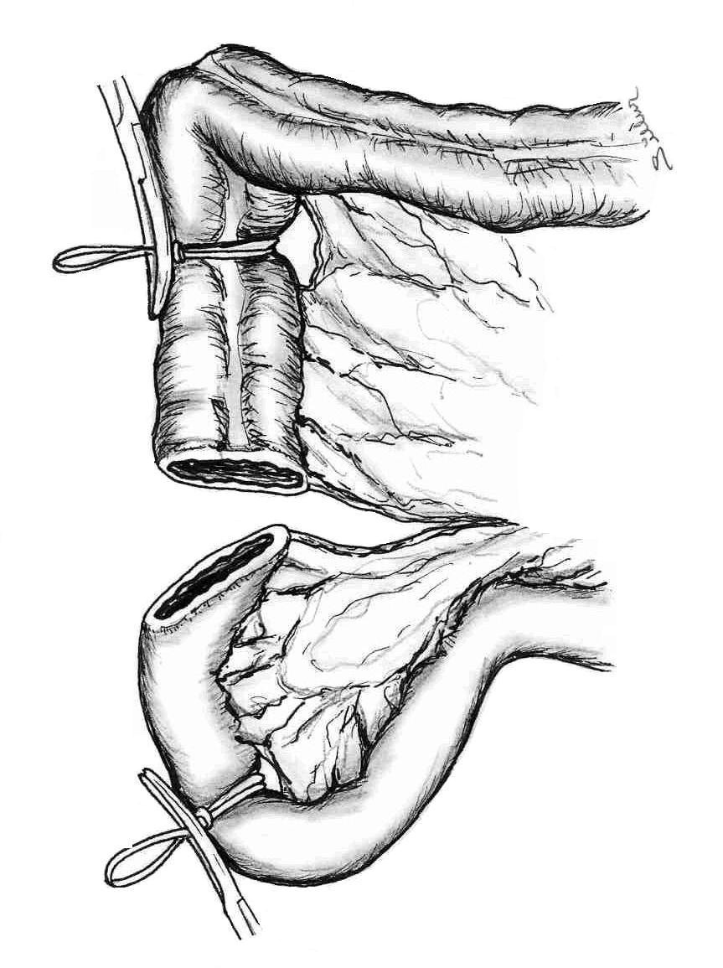
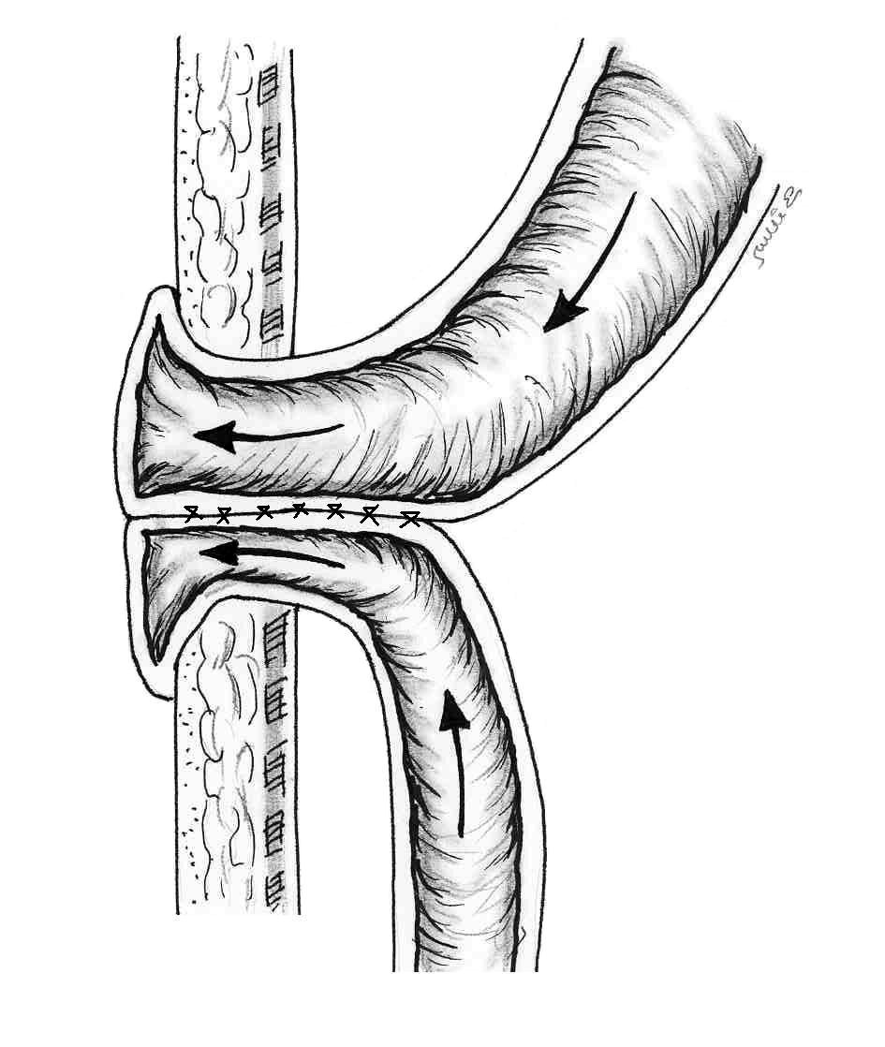
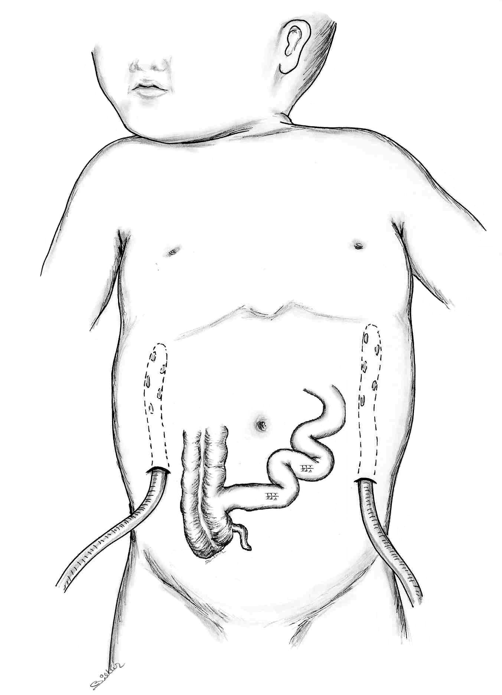
Cerrahi Tedavisi

Slide 26
Bir ay- iki yaş arası
Üst GİS kanaması
Alt GİS kanaması
Özefajit
Gastrit
Gastrostomi tüpüne bağlı travma
Yabancı cisim
NSAID
Hipertrofik pilor stenozu
Peptik ülser
Anal fissür*
Meckel divertikülü*
İnvajinasyon*
Lenfonodüler hiperplazi
Enfeksiyöz diyare
Alerjik proktokolit
Eozinofilik gastroenterenterit
Yabancı cisim
Bağırsak duplikasyonu*

Slide 27
Meckel Divertikülü

Slide 28
Meckel divertikülü (MD)
Fetal barsak ile yolk kesesini bağlayan ve normalde IU 5-7. haftalarda kaybolması gereken vitellin (omfalomezenterik) kanalın artığıdır.
Bu kanalın kaybolmanın olmaması değişik anomalilere sebep olur.
En sık olanı (%90) Meckel divertikülüdür.

Slide 29
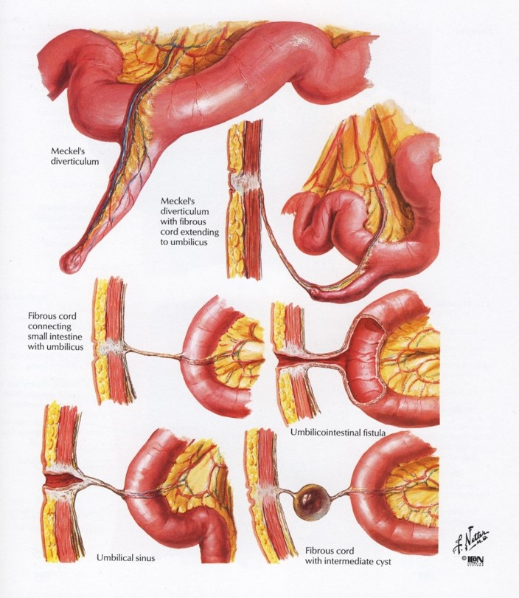

Slide 30
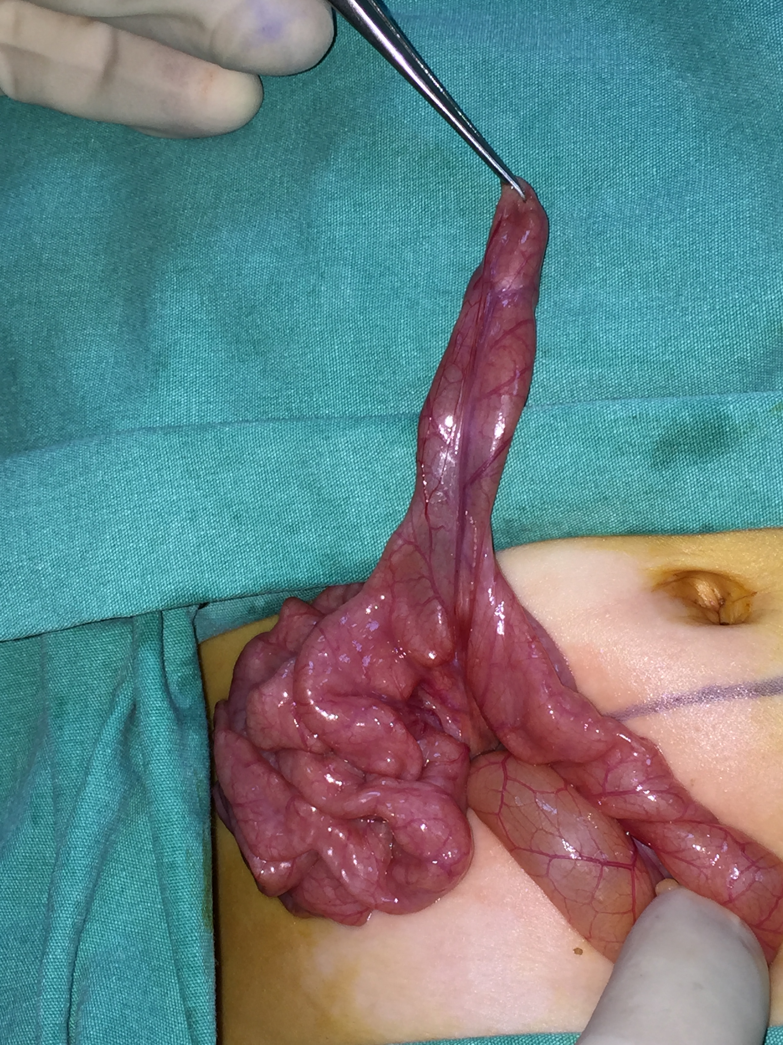

Slide 31
MD’e “ikiler hastalığı” denilir
İnsidansı toplumda %2’dir,
Yerleşimi ileoçekal bölgeden 2 feet proksimaldedir,
Genelde 2 inç uzunluğundadır,
Erkeklerde 2 kat fazla görülür,
Genelde 2 yaş altında bulgu verir,
Genelde 2 tip ektopik mukoza içerir (mide, pankreas).

Slide 32
Klinik Bulgular
MD’nin çoğu klinik olarak sessizdir,
Semptomatik hastaların çoğunun yaşı küçüktür,
Artık dokunun yapısına ve ektopik mukoza varlığına göre klinik bulgu verir:
  İntestinal kanama (%30-56);
    vişne çürüğü renginde, ağrısız, epizotik kanama
  İntestinal obstrüksiyon (%14-42)
    İnvaginasyon
    Volvulus
    Vitellin bant/artıklar
  Divertiküler inflamasyon (%6-14)

Slide 33
Tanı
Kanamayla gelen hastalarda sıklıkla ameliyat öncesi doğru tanı konulsa da, obstrüksiyon ve inflamasyonla gelenler genellikle ameliyat öncesi tanınmazlar.
Alt GİS kanaması ayrıcı tanısında technetium-99m perteknat sintigrafisi ‘Meckel sintigrafisi’
  Çoğu kanayan Meckel divertikülünde gastrik mukoza içerir gerçeğine dayanır
  H2 reseptör blokörleri veya
  Pentagastrin güvenirliğini arttırır.
Notes:
pentagastrin: (which increases gastric mucosal uptake and is a potent stimulator of gastric acid secretion and increased gastric motility)
H2 blockers: (which inhibit the excretion of the isotope into the bowel lumen and increase the cellular concentration)

Slide 34
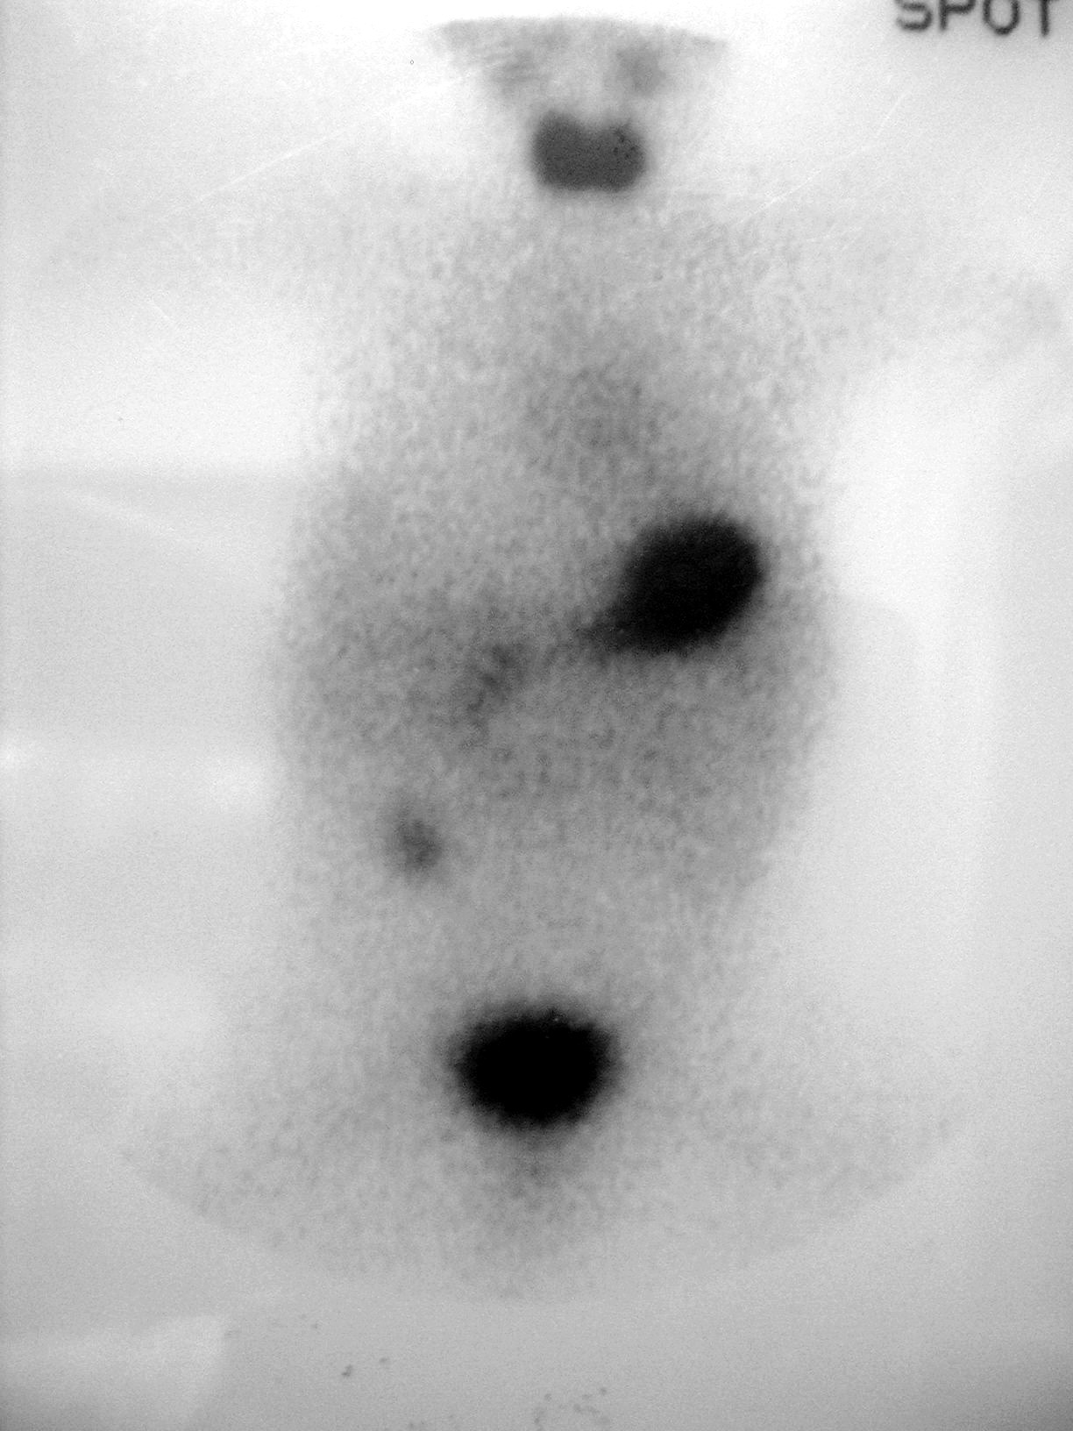
Tanı
Kanamayla gelen hastalarda sıklıkla ameliyat öncesi doğru tanı konulsa da, obstrüksiyon ve inflamasyonla gelenler genellikle ameliyat öncesi tanınmazlar.
Alt GİS kanaması ayrıcı tanısında technetium-99m perteknat sintigrafisi ‘Meckel sintigrafisi’
  Çoğu kanayan Meckel divertikülünde gastrik mukoza içerir gerçeğine dayanır
  H2 reseptör blokörleri veya
  Pentagastrin güvenirliğini arttırır.
Notes:
pentagastrin: (which increases gastric mucosal uptake and is a potent stimulator of gastric acid secretion and increased gastric motility)
H2 blockers: (which inhibit the excretion of the isotope into the bowel lumen and increase the cellular concentration)

Slide 35
Tedavi
Transfüzyon gerekse de majör kanama genelde kendiliğinden durur,
Uygun koşullarda açık veya laparoskopik ameliyat edilir,
Sintigrafisi negatif olanlarda ikinci kanamada laparoskopi uygun olabilir,
Divertikül rezeke edilir ve anastomoz yapılır.

Slide 36


Slide 37
İnvajinasyon

Slide 38
İnvajinasyon
Bir bağırsak parçasının diğerinin içerisine girmesi (invajine olması) dir.
%40’dan fazlası 3-9 ay arasında görülür.
Süt çocuğu ve okul öncesi çocuğun en sık akut bağırsak tıkanması sebebidir,
Viral enfeksiyona bağlı mevsimlik seyir gösterir,
Genellikle sağlıklı, iyi gelişmiş ve iyi beslenmiş bebeklerdir.

Slide 39
Anatomik tipleri;
İleokolik (85%);
İleoileokolik (10%),
Diğerleri (5%)
Nedene göre tipleri;
İdiopatik (patolojik öncü noktası olmayan, %95),
Öncü noktası (leading point) (%4; yaşla beraber artar),
Postoperatif (%1).

Slide 40
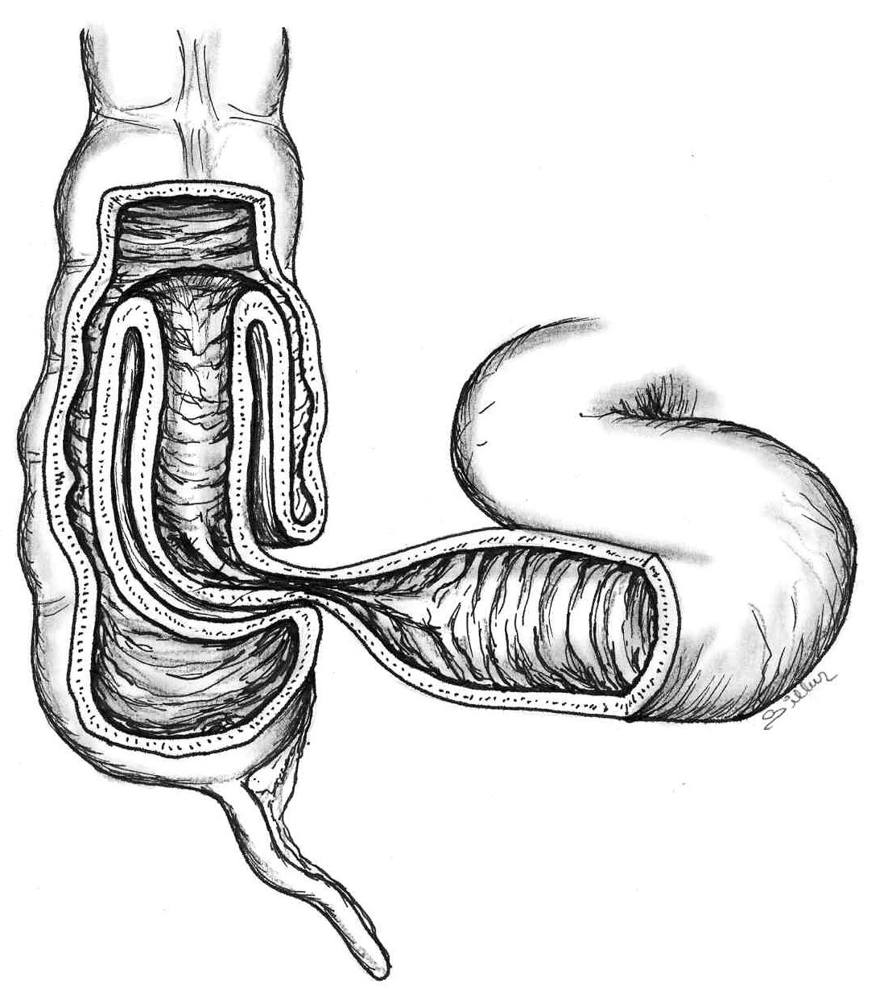
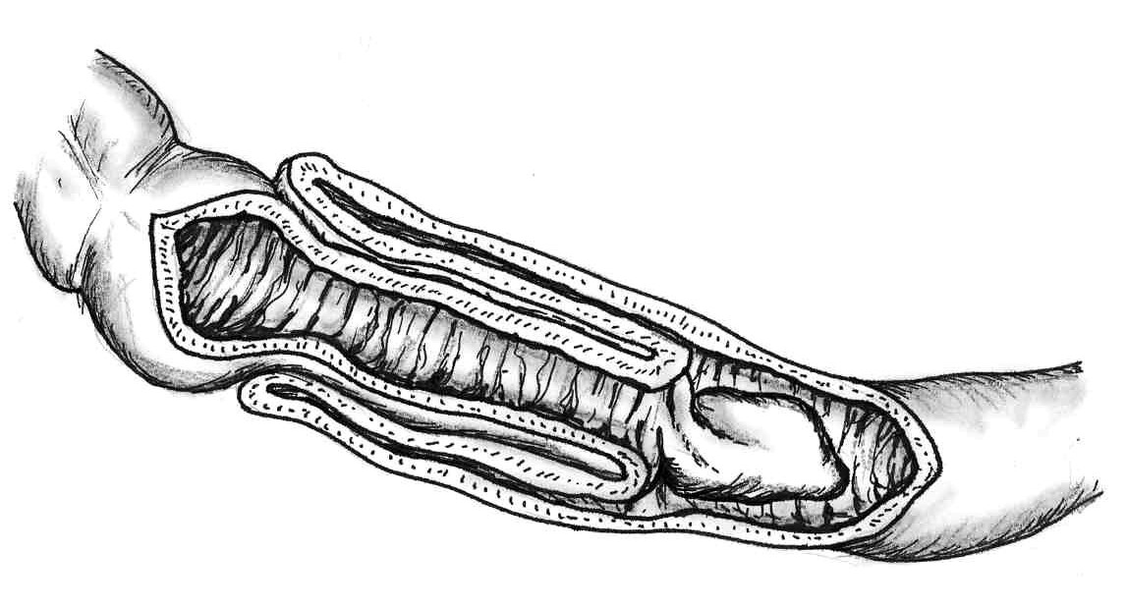

Slide 41
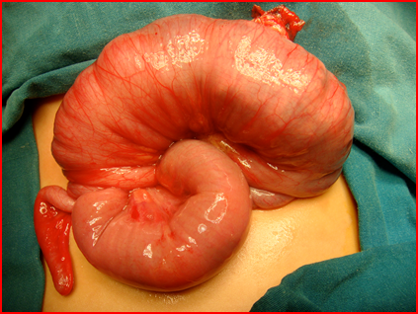

Slide 42
Klinik bulgular
Klasik olarak viral solunum yolları veya gastrointestinal enfeksiyon sonrası,
İki klasik semptomu;
  Karın ağrısı,
  Kusma
İki klasik bulgusu;
  Abdominal kitle; palpasyonla kıvrık, sosis şeklinde kitle
  Rektal kanama; çilek jölesi görünümde

Slide 43
Klinik bulgular II
Bebeğin bacaklarını karnına çekerek ağlamasına neden olan ani başlayan, ciddi, kolik tarzında, intermittent karın ağrısı invajinasyonun en sık (%85) klasik semptomudur.
Tanıda gecikme bağırsak iskemisine sebep olur.

Slide 44
Tanı
%50 hastada doğru tanısı klinik olarak konulur.
Direk karın grafisi; Sağ tarafta yumuşak doku kitlesi ile beraber çekal gaz yokluğu,
Ultrason; 3-5 cm çapında tipik olarak hedef ya da donut işareti,
Baryumlu kolon grafisi; yatak yayı görünümü. Eğer tanı pozitifse işlem tedavi edici olarak devam edilir.

Slide 45
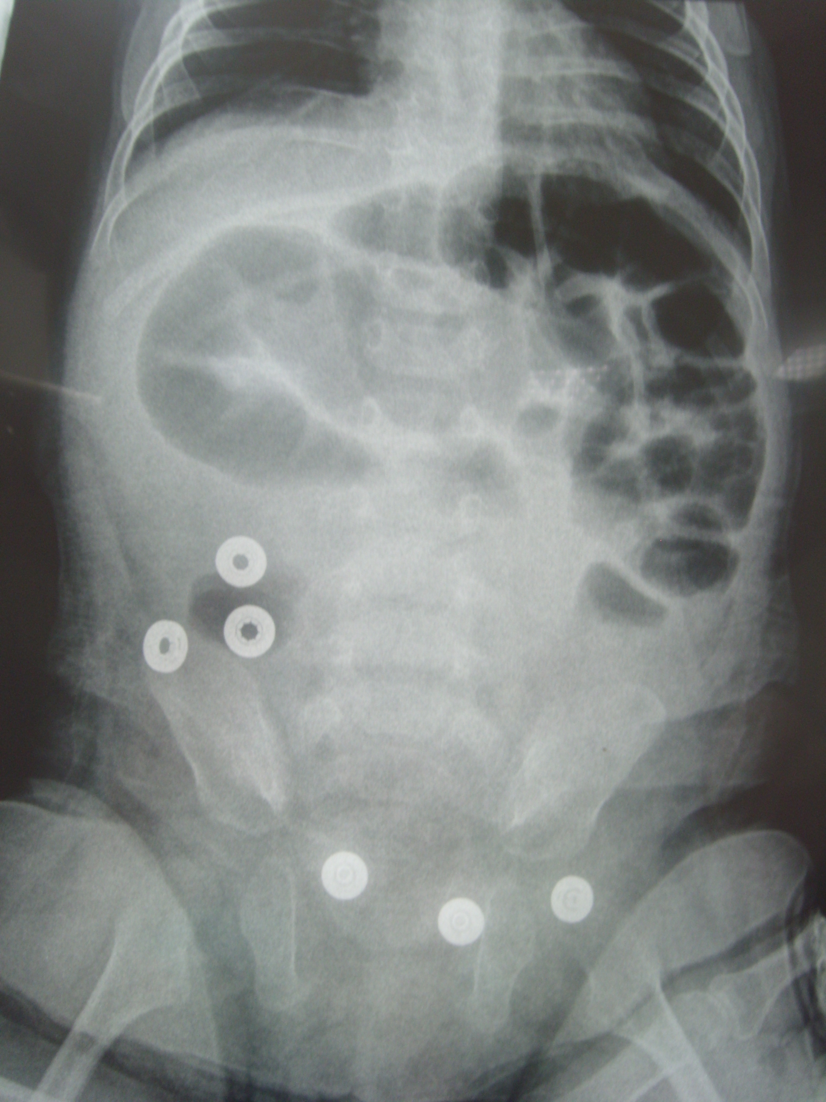
Tanı

Slide 46
Tanı
%50 hastada doğru tanısı klinik olarak konulur.
Direk karın grafisi; Sağ tarafta yumuşak doku kitlesi ile beraber çekal gaz yokluğu,
Ultrason; 3-5 cm çapında tipik olarak hedef ya da donut işareti,
Baryumlu kolon grafisi; yatak yayı görünümü. Eğer tanı pozitifse işlem tedavi edici olarak devam edilir.

Slide 47
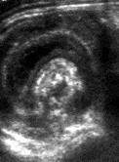
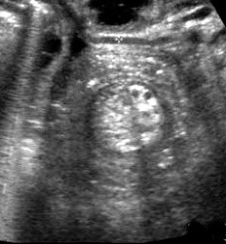
Tanı

Slide 48
Tanı
%50 hastada doğru tanısı klinik olarak konulur.
Direk karın grafisi; Sağ tarafta yumuşak doku kitlesi ile beraber çekal gaz yokluğu,
Ultrason; 3-5 cm çapında tipik olarak hedef ya da donut işareti,
Baryumlu kolon grafisi; yatak yayı görünümü. Eğer tanı pozitifse işlem tedavi edici olarak devam edilir.

Slide 49
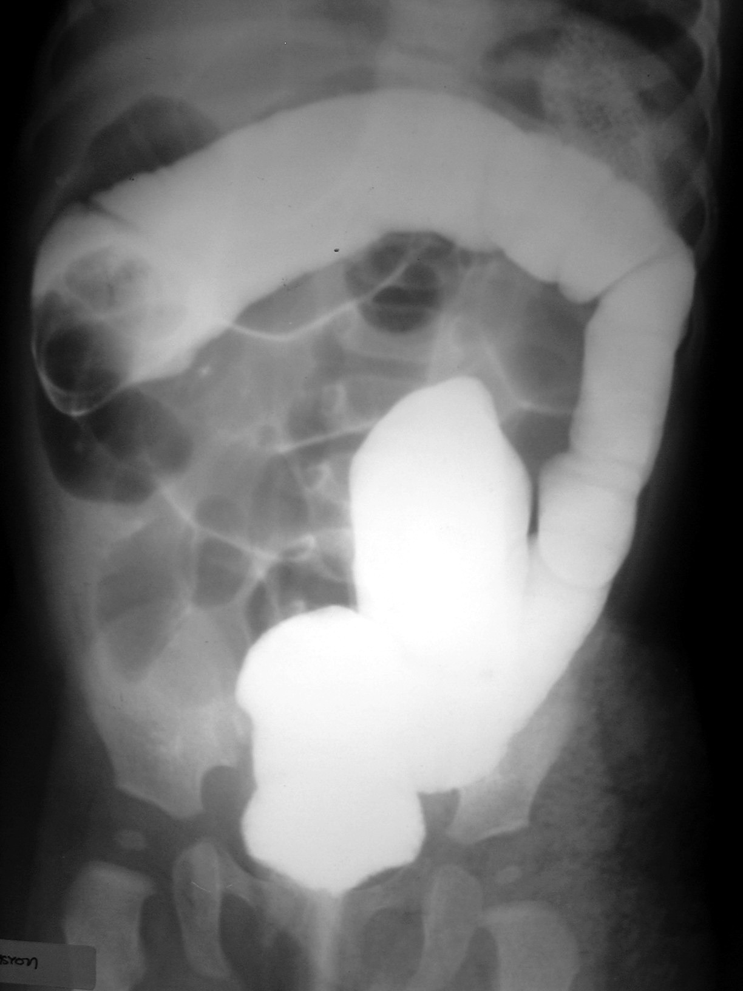
Tanı

Slide 50
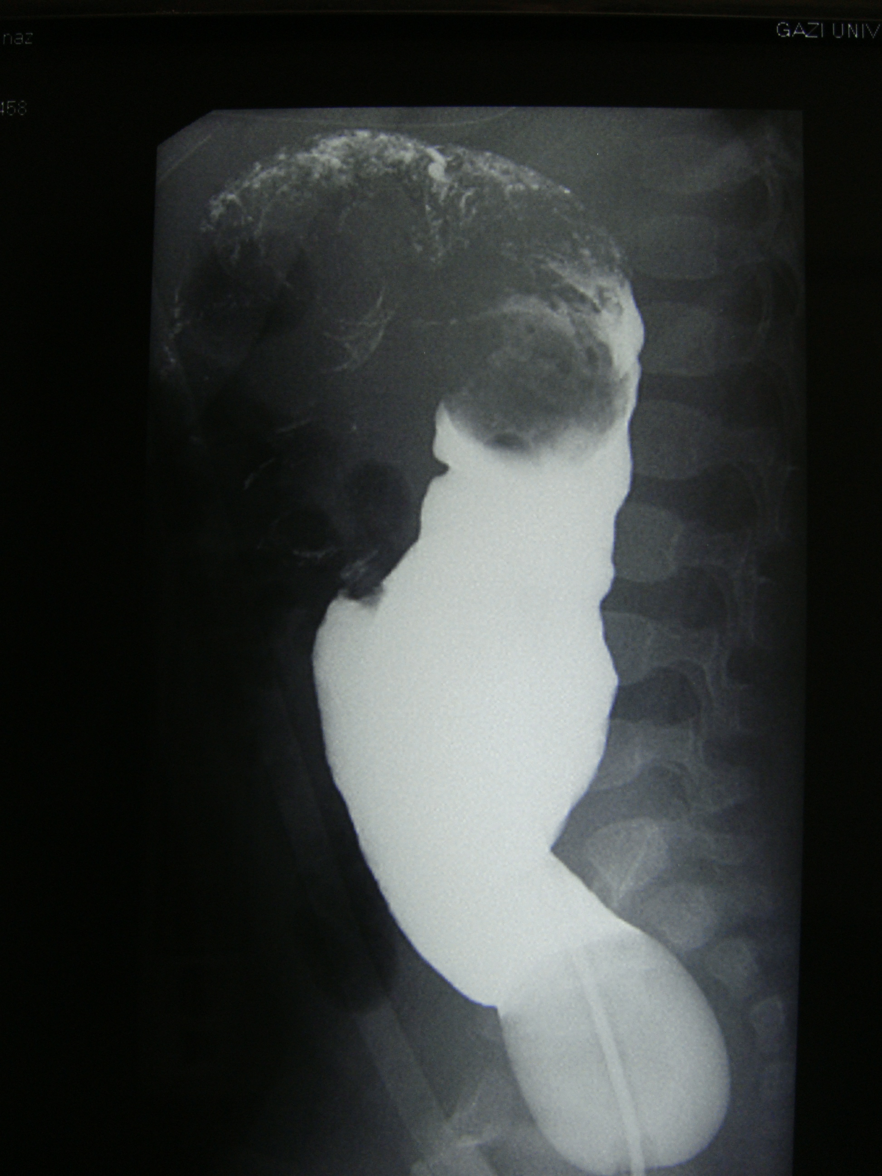
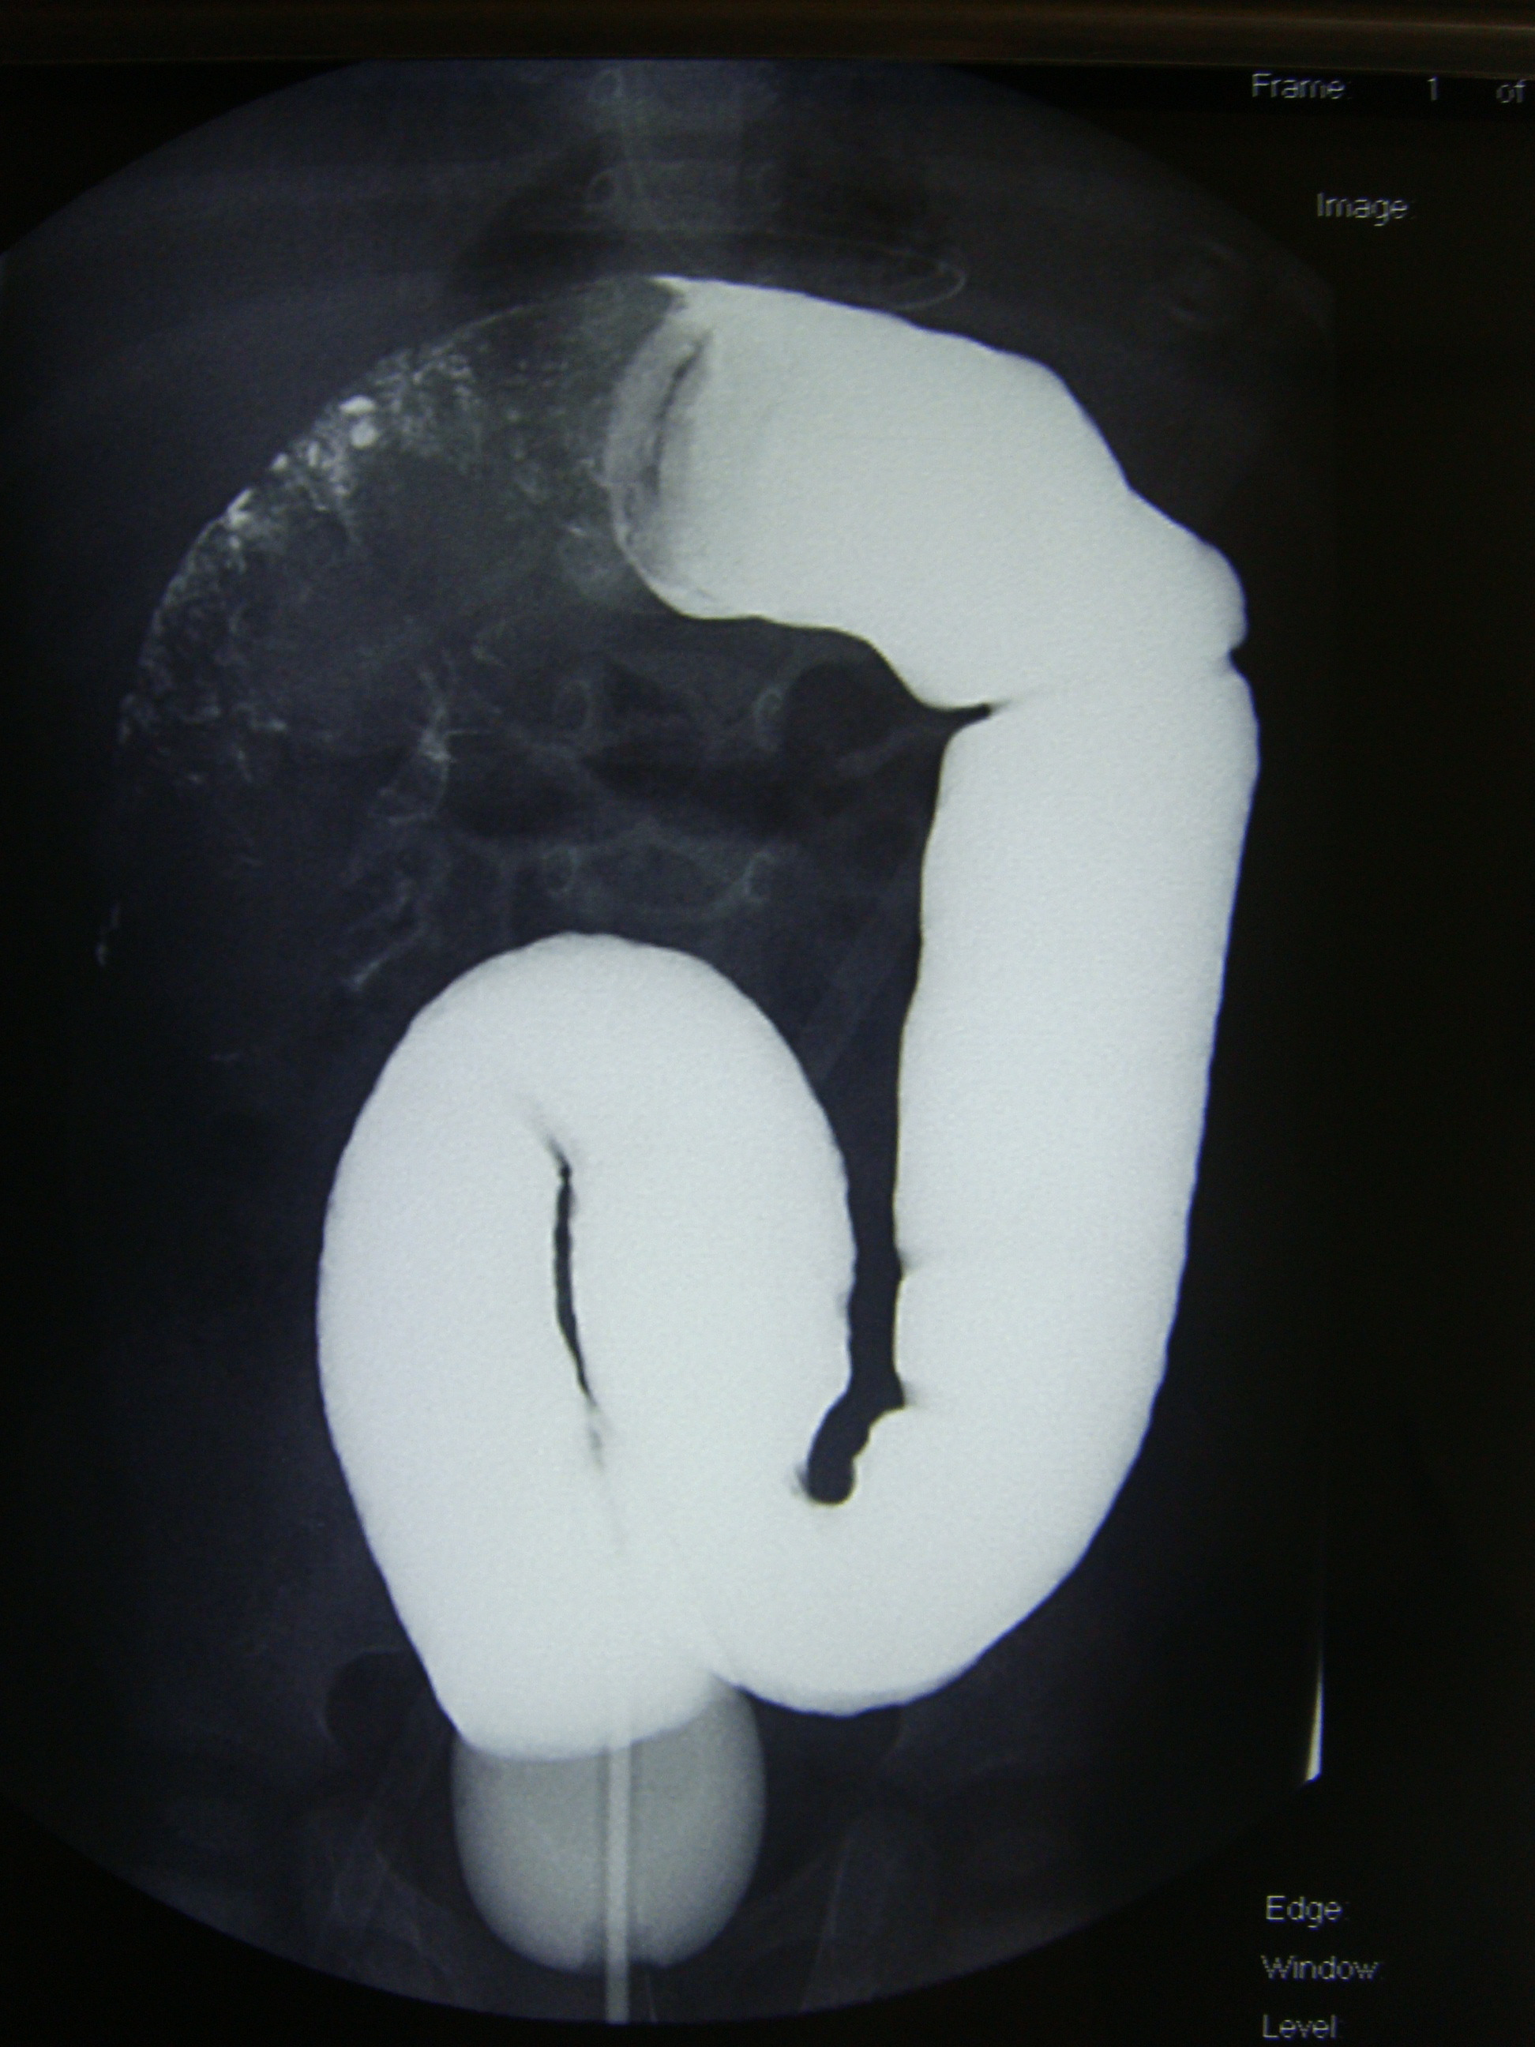
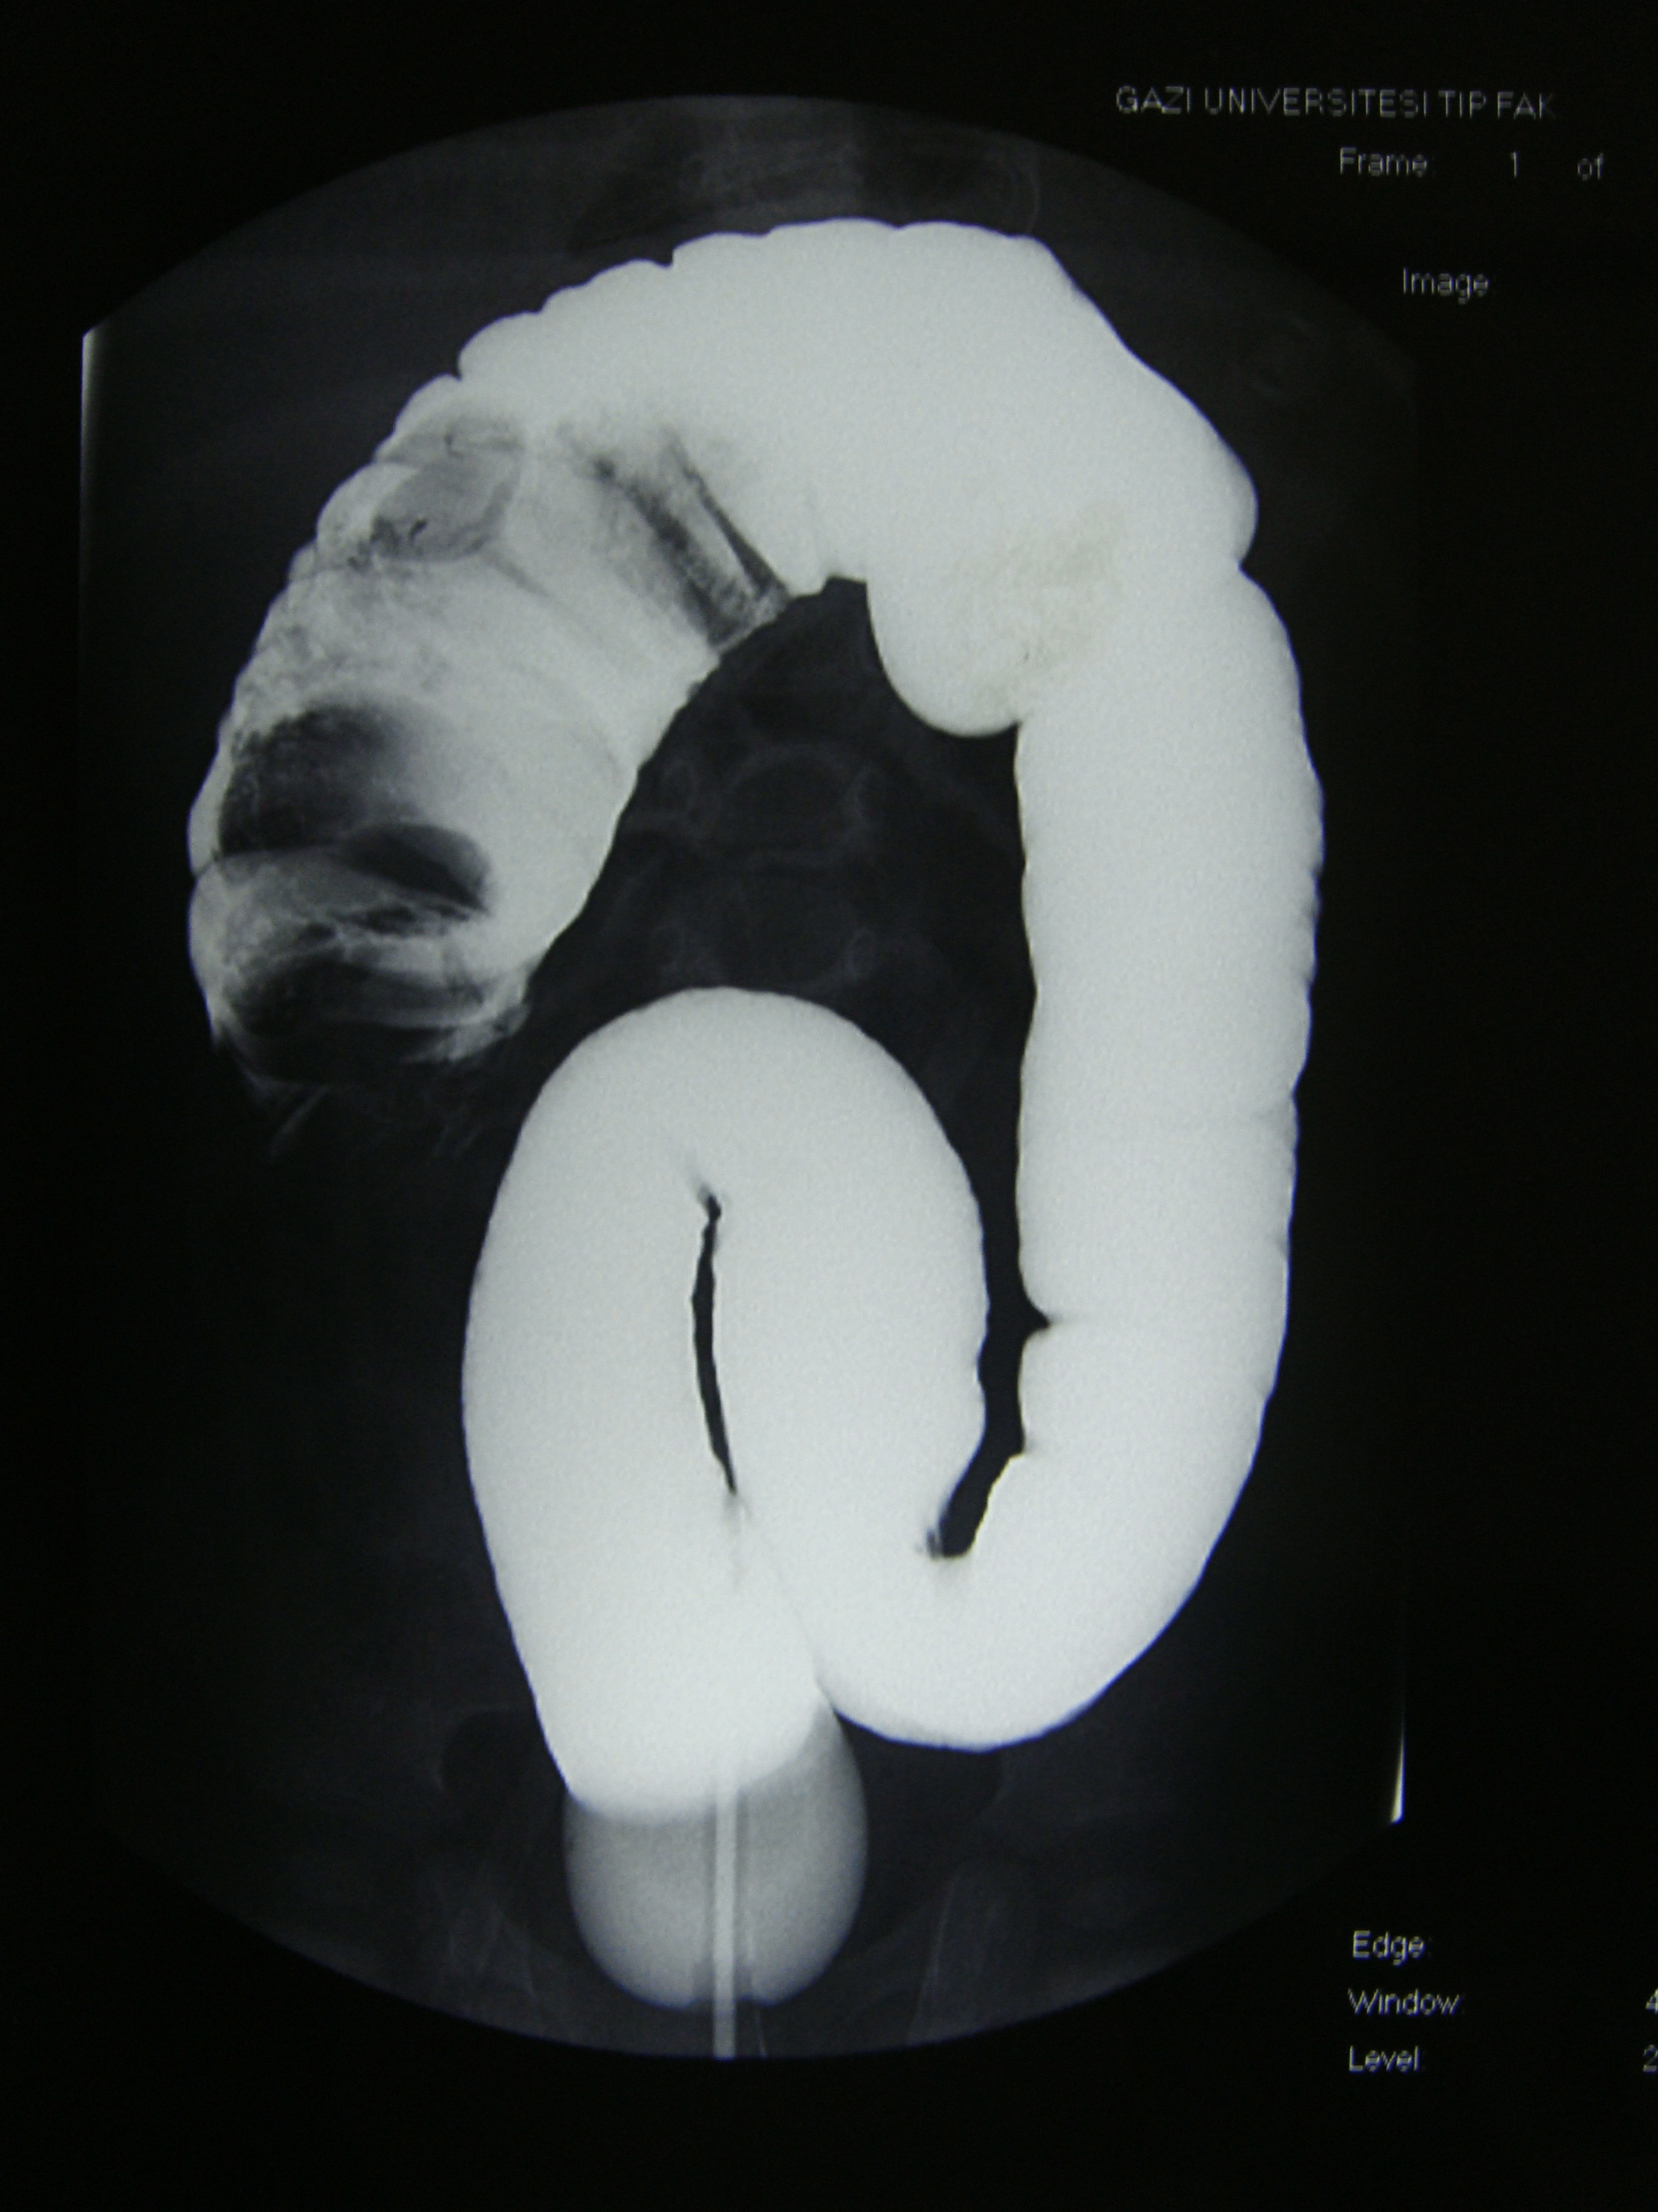
Nonoperatif tedavi (Radyolojik Redüksiyon)
Önce hastanın dehidratasyonu düzeltilmeli ve ancak ondan sonra lavman güvenle uygulanabilir.
Lavman redüksiyon (başarı oranı %90) floroskopi veya US altında
  Pnömotik
  Hidrostatik basınç lavman
    Baryumla
    SF ile

Slide 51
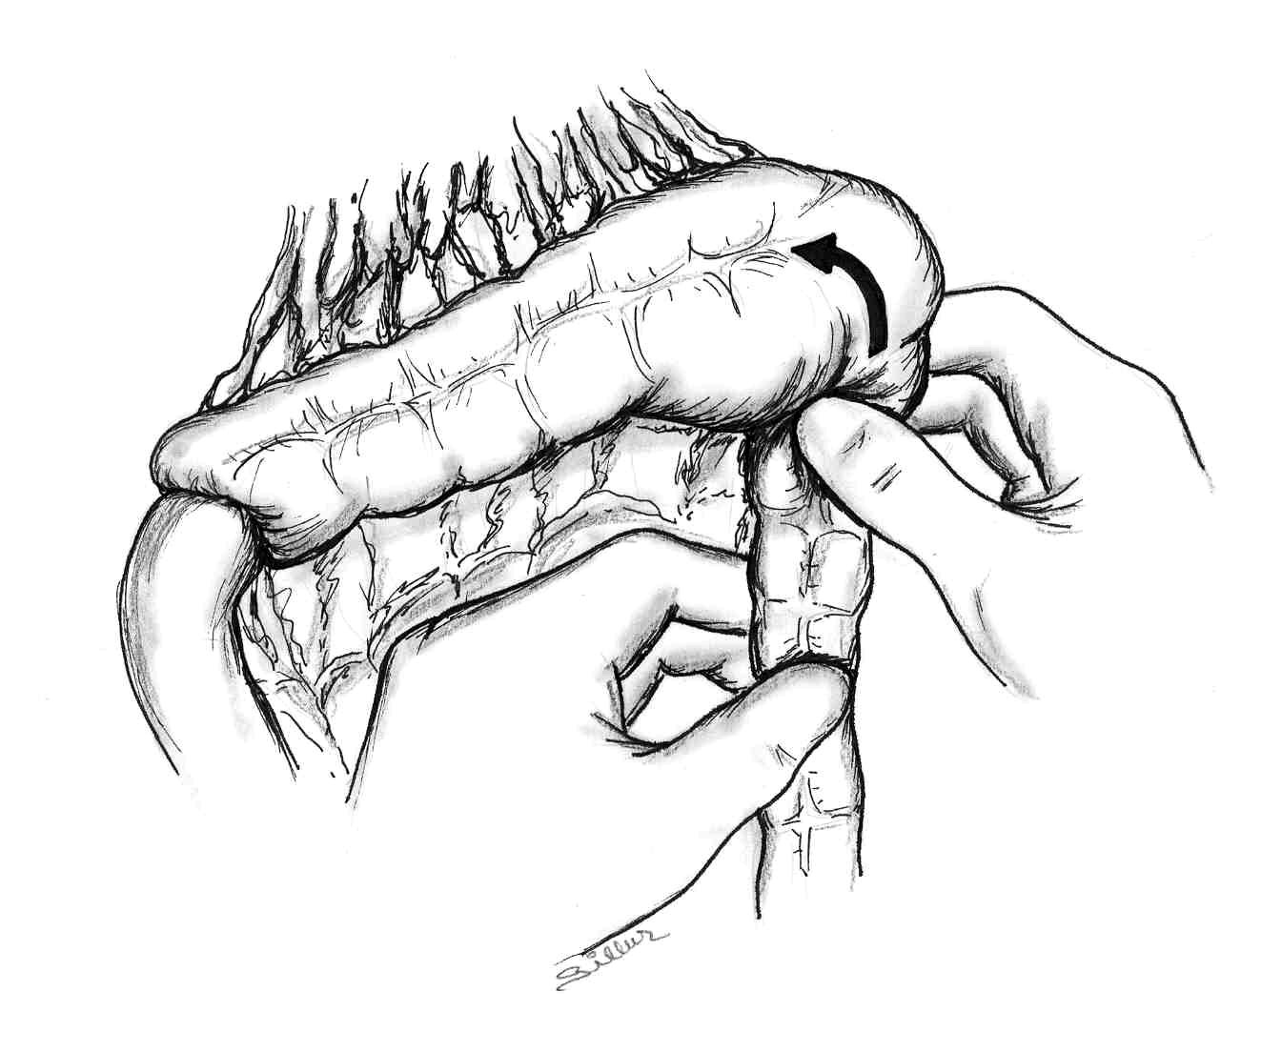
Cerrahi Tedavi
Ne zaman;
  Peritonit veya filmde serbest hava
  Radyolojik redüksiyon başarısız veya tam olmazsa
  Patolojik öncü nokta (leading point) varlığı
Nasıl;
  Manuel redüksiyon,
  Rezeksiyon ve anastomoz,
  Geçici ostomi

Slide 52
GİS Duplikasyonları

Slide 53
GİS duplikasyonları
İyi gelişmiş düz kas duvarı, epiteli ve GİS’e bağlantısı olan konjenital kitle lezyonudur.
Orofarinksten anüse kadar herhangi bir yerde olabilir,
Komşu bağırsağın muskuler duvarını ve dolaşımını paylaşır,
Sıklıkla komşu olduğu gastrointestinal bölgenin mukozasını içerir, ama farklı da olabilir,
Çoğu mezenterik tarafta lokalizedir.
İlişkili anomaliler;
  Spinal malformasyonlar,
  Bağırsak malrotasyonu veya atrezisi,
  İdrar yolları anomalileri

Slide 54
Kistik duplikasyon*
Komşu kanalla ilişkisiz,
Yuvarlak,
En sık görülen tip,
Görüntülemelerde mezenter kistleriyle karışabilir.

Slide 55
Tübüler duplikasyon
Uzunluğu birkaç santimetreden tüm bağırsak boyunca uzanabilir,
Proksimal taraftan kanalla ilişkisi vardır,
Bazılarında ektopik gastrik mukoza bulunabilir.

Slide 56
Klinik bulguları
Boyutuna, lokalizasyonuna, komşu oluşuma ve heterotopik mukoza içermesine göre bulgu verir.
Çoğunlukla 2 yaş öncesi bulgu verir (%85)
  Tıkanıklık,
  Karın ağrısı,
  Distansiyon,
  Kanama,
  Perforasyon,
Malign dejenerasyon potansiyeli (30 yaş+)

Slide 57
Tedavi
Optimal tedavisi çıkartılmasıdır ama kompleks vakalarda değişik yaklaşımlara ihtiyaç duyulur.

Slide 58
İki yaş sonrası
Üst GİS kanaması
Alt GİS kanaması
Özofagueal/gastrik varis kanaması
Peptik ülser
Gastrostomi tüpüne bağlı travma
Özofajit
Gastrit
Yabancı cisim
Vasküler malformasyon
Kemoterapi
NSAID
Munchausen sendromu
Eozinofilik gastroenteropati
Mallory-Weiss yırtığı
Polipler*
Lenfonodüler hiperplazi
Meckel divertikülü*
Enfeksiyöz diyare
Anal fissür*
Eozinofilik gastroenteropati
Enflamatuar barsak hastalığı
Henoch - Schönlein purpurası
Hemolitik üremik sendrom
Damar anomalileri
Notes:
Munchausen syndrome: hospital addiction syndrome
Mallory-Weiss tear: gastro-esophageal laceration syndrome

Slide 59
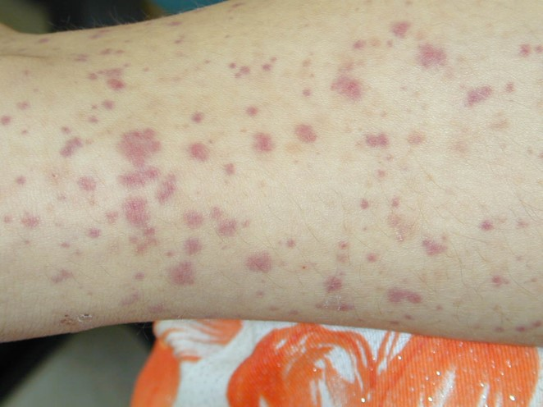
İki yaş sonrası
Üst GİS kanaması
Alt GİS kanaması
Özofagueal/gastrik varis kanaması
Peptik ülser
Gastrostomi tüpüne bağlı travma
Özofajit
Gastrit
Yabancı cisim
Vasküler malformasyon
Kemoterapi
NSAID
Munchausen sendromu
Eozinofilik gastroenteropati
Mallory-Weiss yırtığı
Polipler*
Lenfonodüler hiperplazi
Meckel divertikülü*
Enfeksiyöz diyare
Anal fissür*
Eozinofilik gastroenteropati
Enflamatuar barsak hastalığı
Henoch - Schönlein purpurası
Hemolitik üremik sendrom
Damar anomalileri
Notes:
Munchausen syndrome: hospital addiction syndrome
Mallory-Weiss tear: gastro-esophageal laceration syndrome

Slide 60
İki yaş sonrası
Üst GİS kanaması
Alt GİS kanaması
Özofagueal/gastrik varis kanaması
Peptik ülser
Gastrostomi tüpüne bağlı travma
Özofajit
Gastrit
Yabancı cisim
Vasküler malformasyon
Kemoterapi
NSAID
Munchausen sendromu
Eozinofilik gastroenteropati
Mallory-Weiss yırtığı
Polipler*
Lenfonodüler hiperplazi
Meckel divertikülü*
Enfeksiyöz diyare
Anal fissür*
Eozinofilik gastroenteropati
Enflamatuar barsak hastalığı
Henoch - Schönlein purpurası
Hemolitik üremik sendrom
Damar anomalileri
Notes:
Munchausen syndrome: hospital addiction syndrome
Mallory-Weiss tear: gastro-esophageal laceration syndrome

Slide 61
GİS Polipleri

Slide 62
GİS Polipleri
GİS lümenine uzanmış farklı anormal doku kitlelerdir.
İki – beş yaş arası çocuklarda GİS kanamalarının en sık nedenidir.
Okul öncesi ve okul çağı çocuklarının yaklaşık %1’inde polip vardır.
Tipleri:
Juvenil polipler (>%80)
Lenfoid polipler (%15)
Adenomatöz polipler (<%3)
  Familyal adenomatöz polipozis

Slide 63
Jüvenil polipler
Retansiyon, inflamatuar veya kistik polip olarak da bilinir.
Bu tip polipler genellikle hemartomatöz olarak kabul edilir.
İzole jüvenil polipler (nonmalignant)
  Ailesinde juvenil poliposis sendromu olmayan çocuklarda kolonda beş adetten az polip
Jüvenil polipozis sendromu (malign potansiyel), nadirdir
  İnfantil diffüz jüvenil polipozis
  Diffüz jüvenil polipozis
  Jüvenil polipozis koli

Slide 64
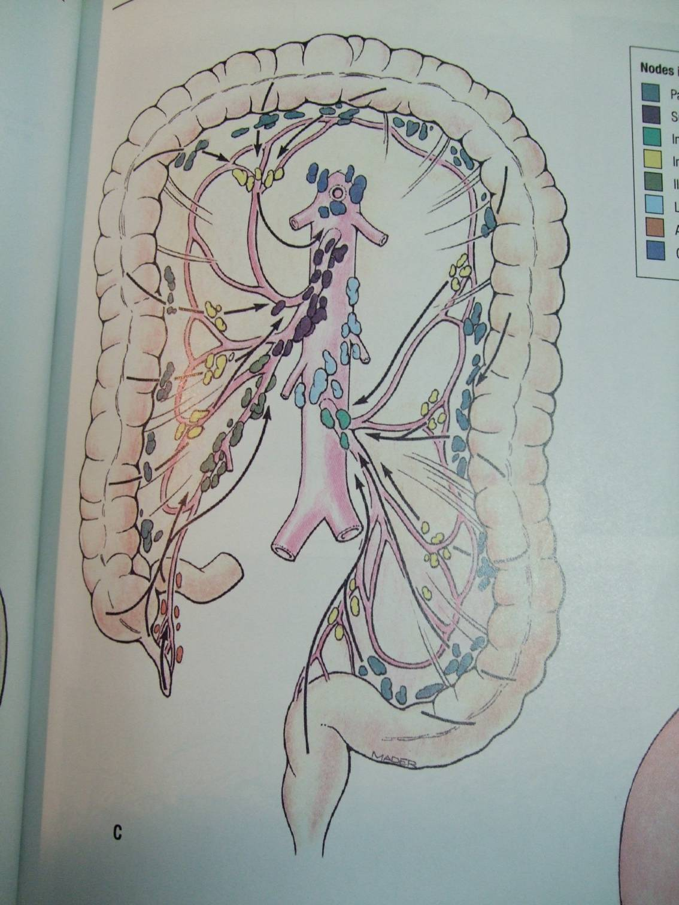
%15
Submukozal bezlerin ağzı tıkanarak içine mukus dolar, genişler,
Üzeri ülserleşerek rektal kanamaya neden olur,
%15
%15
%55

Slide 65
Jüvenil poliplerin en sık bulgusu kanamadır (%93),
Karın ağrısı (%10),
Polipin prolapsusu (%4).
%50 vakada tek poliptir, kalanlarda 2-5 polip vardır,
Polipten şüphelenildiğinde rektal tuşe yapılmalıdır,
Rektumdaki polipler anoskopi ile kolaylıkla çıkartılabilir,
Rektal jüvenil polipin çıkartılmasını takiben iyi bağırsak hazırlığı yapılarak pankolonoskopi yapılıp, daha proksimalde başka polip olup olmadığı kontrol edilmeli.

Slide 66
Lenfoid polip
En sık 4 yaşında görülür ve 5 yaşından itibaren belirgin olarak azalır.
Hiperplastik submukozal lenfoid dokunun büyümesiyle oluşur,
Örten mukoza sıklıkla ülsere olur, polipe volkana benzer görünüm verir
Nonspesifik enfeksiyonlar sonrası gelişir,
Kendini sınırlayan ve spontan regresyona eğilimlidirler,
Histolojik tanı konulunca, regresyonu beklenir.

Slide 67
Adenomatöz polip
Çocuklarda nadir görülür,
Gerçek prekanseröz poliplerdir,
Kriptalardaki epitel hücrelerinden en az birindeki neoplastik transformasyonu sonucu oluşur,
Saptandıklarında çıkarılmalıdır,
Tüm GİS taranmalı (duodenum ve ince barsak mukozasında da olabilir),
Notes:
Juvenil polipler (>%80)

Slide 68
Polipozis Sendromları
Adenomatöz polipozis sendromları
  Familyal adenomatöz polypozis (FAP),
  Gardner sendromu,
  Turcot sendromu.
Hamartomatöz polipozis sendromları
  Jüvenil polipozis sendromu,
  Cowden hastalığı,
  Peutz-Jegher sendromu.

Slide 69
Familial Adenomatöz Polipozis
Kolonda görülen en az 100 adenomatöz polip,
İnsidansı 6 000-12 000 doğum da bir,
Otozomal dominant geçişli,
Sıklıkla erken adölesan dönemde tespit edilir,
%90 ailede adenomatöz polip hikayesi mevcudiyetinde yapılan taramada ortaya çıkar,

Slide 70
Kolonda yüzlerce binlerce adenömatöz polipin progresive gelişmesi
Hayat boyu kolorektal kanser gelişme riski %100,
Tüm kolonik mukozanın çıkartılması kolorektal kanseri önler,
Çocuk semptomatikse herhangi bir yaşta total kolektomi önerilir.

Slide 72
Gardner Sendromu
Otozomal dominant geçişlidir
Familyal adenomatöz polipozis ile ilişkilidir
ve
multipl osteomalar,
fibroma,
epidermoid kist
gibi ekstrakolonik bulgular vardır.
Notes:
Adenomatous polyposis syndromes

Slide 73
Turcot sendromu
Kolonik familyal adenomatöz polipozis,
ve
İntrakranial beyin tümörü,
  Gliyoblastoma,
  Medulloblastoma,
  Ependimoma,
Tiroid kanseri
Notes:
Adenomatous polyposis syndromes

Slide 74
Peutz-Jegher Sendromu
Otozomal dominant geçişlidir,
Daha sık ince bağırsakta (%55) olmak üzere mideden rektuma kadar herhangi bir yerde olabilir,
Kahverengiden siyaha kadar melanotik lekeler dudaklarda, ağız çevresinde ve yanak mukozasında oluşur
Pigmente lekeler genellikle süt çocukluğu döneminde vardır ve pubertede genellikle kaybolur.
Notes:
Hamartomatous polyposis syndromes

Slide 75
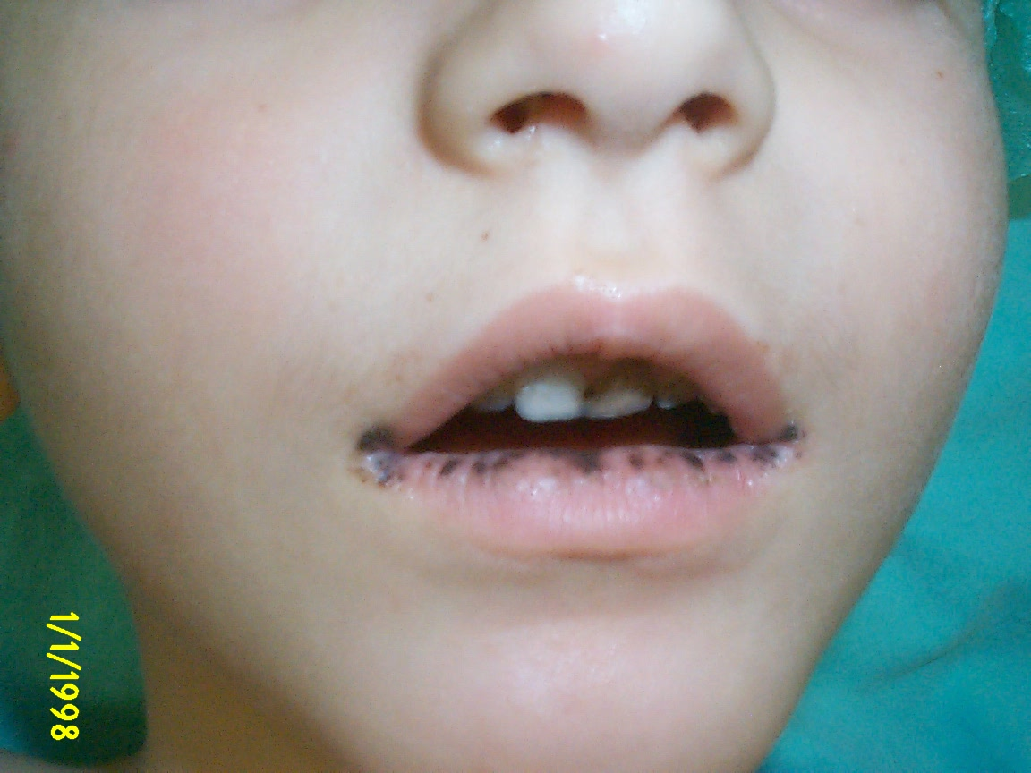
Pigmente lekeler

Slide 76
Histolojik olarak muskularis mukozanın hamartomları olarak sınıflandırılır,
Peutz-Jeghers polipleri ile beraber adenomlar da eş zamanlı oluşabilir.
İlişkili ekstraintestinal tümörler;
  overyan,
  servikal,
  testiküler neoplasmlar.

Slide 77
Endoskopide bulunan 0,5 cm’den büyük tüm polipler çıkartılmalıdır.
15 mm çapından büyük ince barsak poliplerin çıkartılması için laparatomi ve intraoperative enteroskopi önerilir.
İntestinal veya ekstraintestinal herhangi bir tümör agresif olarak tedavi edilmeli.

Slide 78
Cowden Hastalığı
Otozomal dominant geçişlidir.
Çok sayıda hamartomlar her üç germ yaprağını da etkiler
Meme, tiroid ve endometrial neoplazi gelişme riski yüksektir.
GİS polipleri tipik jüvenil poliplerdir ve artmış Gİ kanser geliştirme riski taşımazlar.
Notes:
Hamartomatous polyposis syndromes

Slide 79
DİKKATİNİZ İÇİN TEŞEKKÜRLER
Referanslar:
Ashcraft’s Pediatric Surgery, 6th Edition, Elsevier Saunders, 2014
Pediatric Surgery, Volume 2, 7th Edition, Mosby Elsevier, 2012
Surgical Treatment of Colorectal Problems in Children, Springer, 2015
Çoc Cer Derg, 2018; 32(1): 23-27

